Slide 1


复习(一)
主讲：杨春

Slide 2
主要内容
复习(一)
一、 第一章
二、 第二章
三、 第三章

Slide 3
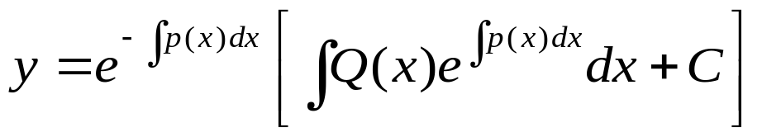
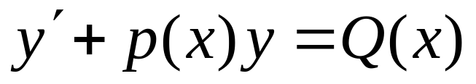
一、 第一章
要求掌握：一阶线性微分方程，二阶常系数线性齐次微分方程，欧拉方程求解。
(一)、一阶线性微分方程求解
(二)、二阶常系数齐次线性微分方程
解法：特征方程法。

Slide 4
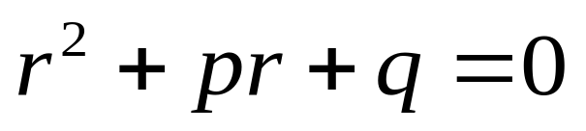
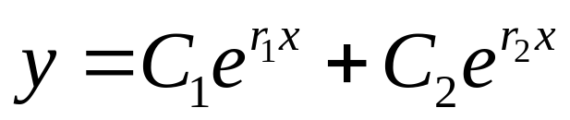
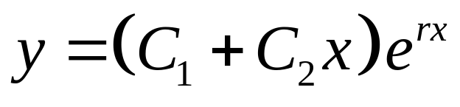
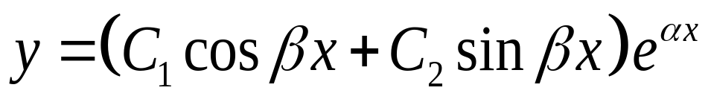
对应的特征方程为：
(1) 若有两个不同的实数根r₁与r₂，那么方程通解为：
(2) 若有两个相等的实数根r，那么方程通解为：
(3) 若有一对共轭复数根α±βi，那么方程通解为：

Slide 5
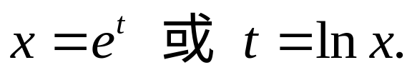
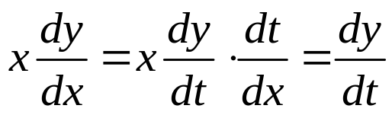
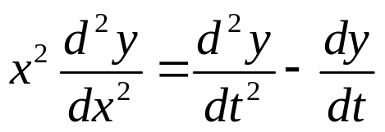

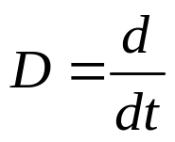

(三)、欧拉方程求解【重点】
求解方法：变量替换！令：
那么：
记 ，则：
把上述结果代入欧拉方程，得到y(t)关于t的常系数线性微分方程。

Slide 6
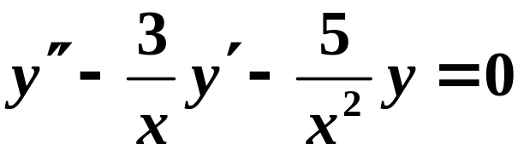


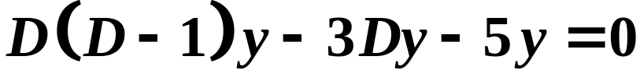
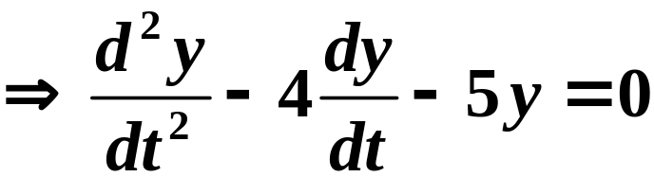



例题1 求解微分方程 .
解：
方程属于2阶欧拉方程。
特征方程根为

Slide 7
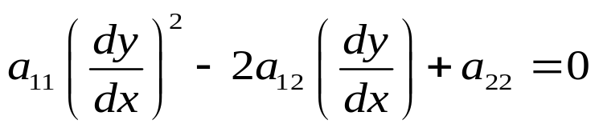
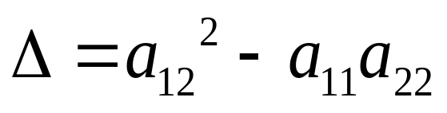
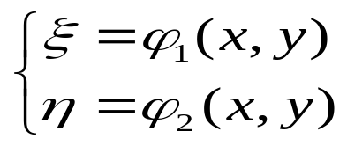
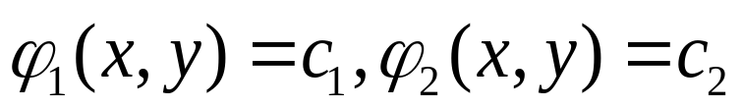
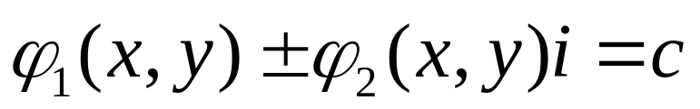
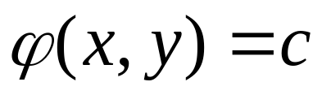
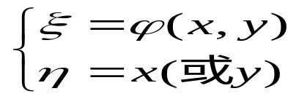
二、 第二章
要求掌握：化简求通解;根据物理背景写出定解条件或定解问题。
(一)、化简求通解
1、写出特征方程： ；
2、计算： ；
(1)、 Δ > 0
(2)、 Δ < 0
(3)、 Δ = 0

Slide 8
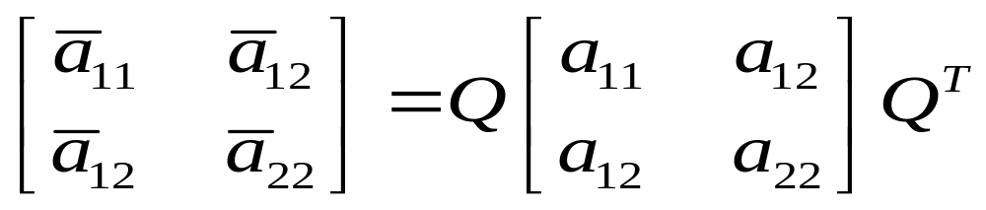
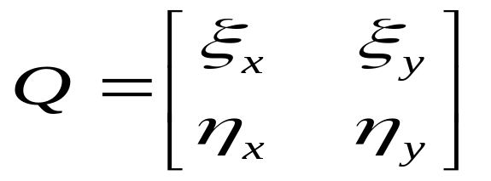
4、求变换方程：
注：在方程理论中，我们对方程分类如下：
Δ > 0 双曲型；Δ= 0 抛物型； Δ< 0 椭圆型。
一般情况下，类型只能是邻域特征。
注：这部分内容，请参看相应课件和教材。

Slide 9
(二)、写定解条件或定解问题
1、写定解条件【边界条件、初始条件、衔接条件】
例如： 细杆在x=0处固定，在x=L端受外力F(t)的作用，作微小纵振动。写出其边界条件。
又如：设弦线在x=0固定，另一端x=L处与一弹簧连接作横振动。写出边界条件。
再如： 一根长为L，两端固定的弦，用手把它的中点横向拉开距离h，然后松手让其自由振动。写出其初始条件。
注：复习时看相应课件、例题、习题！！
2、写定解问题
例如：一根长为L，线密度为ρ，两端固定,的弦，在中点受到冲量I的作用开始振动。写出其定解问题。
注：复习时看相应课件、例题、习题！！

Slide 10
三、 第三章
要求掌握的内容
1、求解固有值问题；
2、边界条件齐次化；
3、定解问题求解【3种类型】：
(1)、一维波动方程、热传导方程混合问题分离变量求解；
(2)、矩形域上拉普拉斯方程定解问题分离变量求解；
(3)、园域上拉普拉斯方程定解问题分离变量求解。

Slide 11
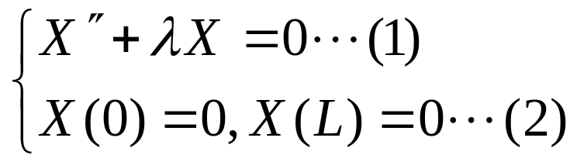
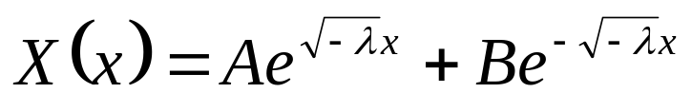



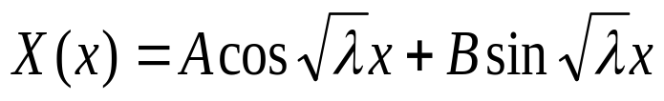

1、求解固有值问题
例题1 求解固有值问题： .
解：
(1) 当 λ<0 时：
(2) 当 λ = 0 时：
(3) 当 λ > 0 时：

Slide 12
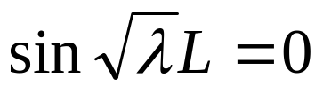
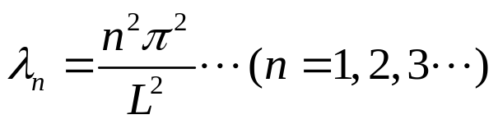
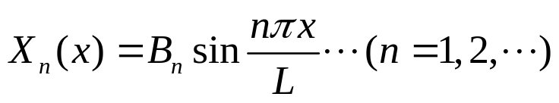
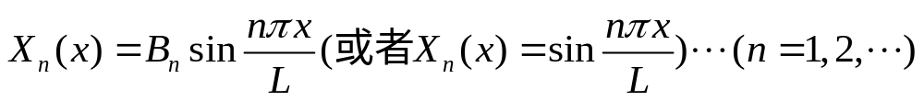
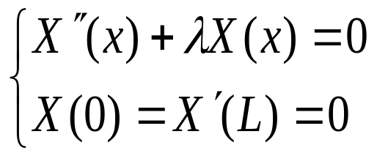
于是得到固有函数为：
因此，求得：固有值为：
固有函数为：
例题2 求解固有值问题： .
解： （1）当λ≤0时，容易求得：

Slide 13

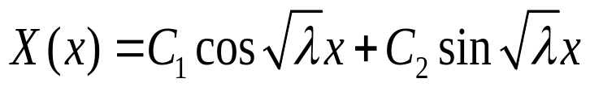


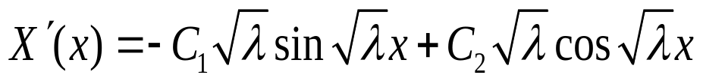
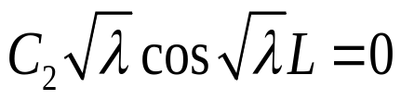
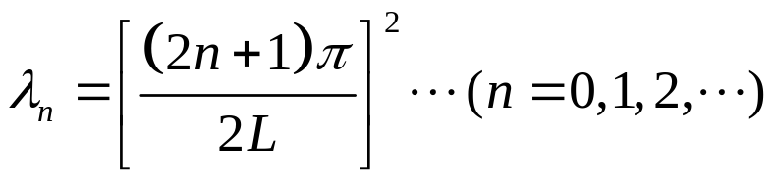
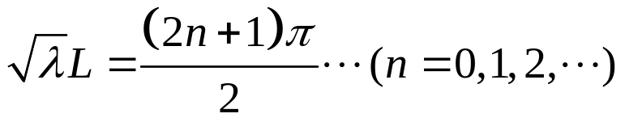
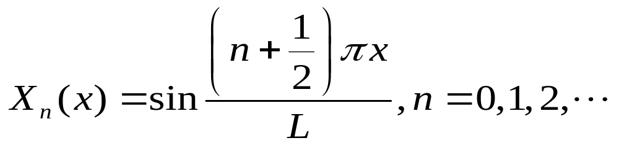
(2) 当λ> 0 时:

Slide 14
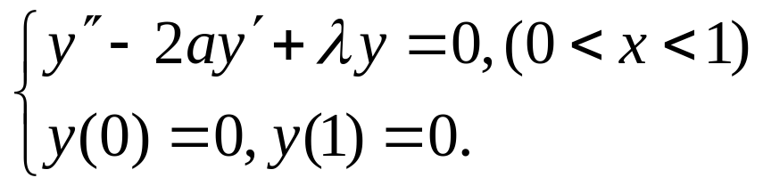
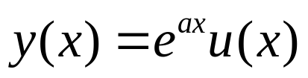
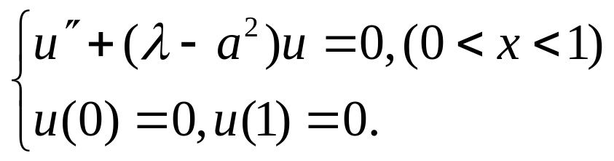
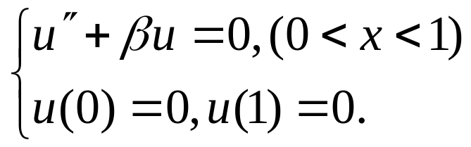


例题3 求解固有值问题： .
解：为了化简方程，引进函数变换： ，将其代入原方程得到：
1、β= 0
通解为：

Slide 15
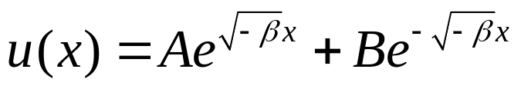
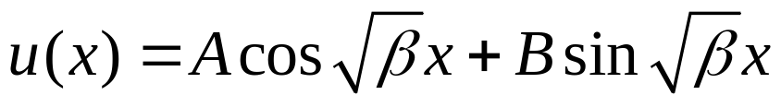
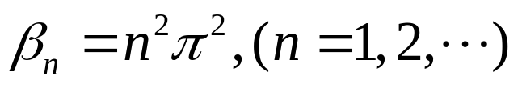
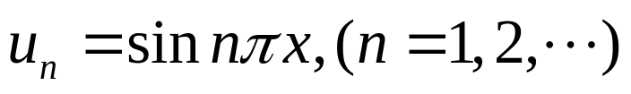
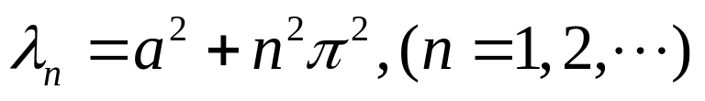
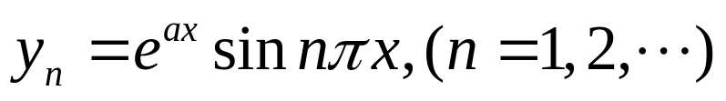
2、β< 0
通解为：
3、β> 0
通解为：
于是：
求固有值问题，就是常微分方程求解问题。要熟练掌握！

Slide 16
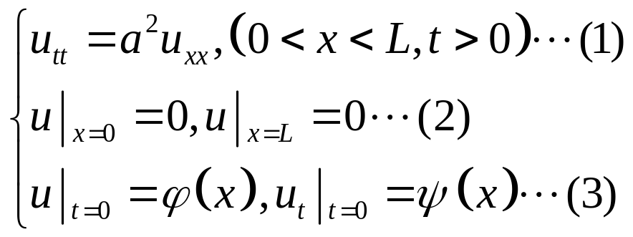
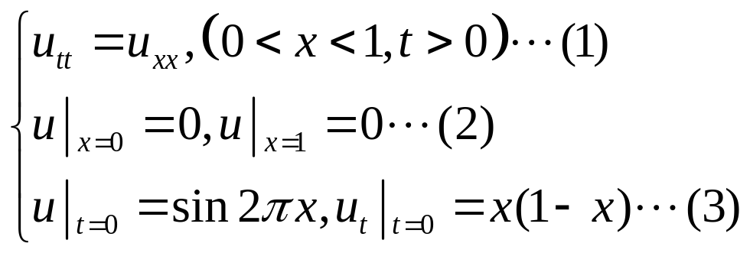
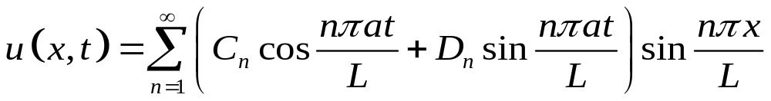
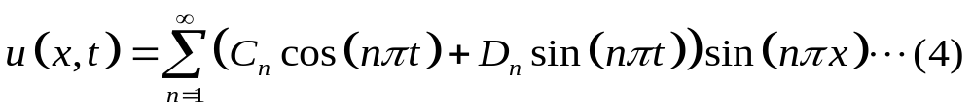

2、分离变量求解
例题4 求如下定解问题。
解：分离变量得到一般解为：
由第一初始条件得到：

Slide 17




对于等式(5)，可以比较系数求解：C₂=1， C_{n}=0 (n≠2) 。
将第二初始条件代入(4)得到：
于是得到：
所以，得到本题定解为：

Slide 18



例5 设有长度为L的，均匀的，内部无热源的热传导细杆，侧面绝热，其左端保持零度，右端绝热，初始温度分布为已知。该定解问题应为：
解：1、分离变量
2、求解固有值问题
(1) 当λ≤0 时，容易得到X(x)≡ 0；

Slide 19
(2) 当λ> 0 时:

Slide 20





3、时间函数求解
4、求定解
固有解为：
一般解为：

Slide 21



注：有界域波动方程定解问题、有界域热传导方程定解问题一般可用分离变量法求解。

Slide 22


矩形区域上拉普拉斯方程定解问题求解
两种边值条件
y
b
o
a
x
求解方法: (1)、分离变量求解； (2)、齐次边界条件作为固有值问题条件。

Slide 23









例题6 用分离变量方法求解拉普拉斯方程边值问题(见图)
y
1
(1)、分离变量
o
1
x

Slide 24






于是得到定解问题的固有值问题
(2)、求解固有值问题
(3)、求解另一个常微分方程 .

Slide 25









(4)、求定解
只有n=1时，等式才成立！

Slide 26




所以，拉普拉斯方程在该矩形域内的定解为：

Slide 27








园域上拉普拉斯方程分离变量求解
(1) 分离变量
固有值问题

Slide 28












(2) 求解固有值问题
1) λ < 0
2) λ = 0

Slide 29






3) λ > 0

Slide 30


固有值:
固有函数：

Slide 31













3、求解方程(7)
(1)、λ = 0

Slide 32








(2)、

Slide 33




4、求定解
所以，可构造定解问题一般解为：

Slide 34









例题7 求园域内的边值问题：
解：一般解为：
所以，定解问题的解为：

Slide 35

级数法求解：
1、求出对应的齐次方程定解问题的固有值和固有函数；
2、原定解问题一般解的级数假定；
3、建立时间微分方程初值问题；
4、求解时间微分方程初值问题。
例8 求解下面定解问题：
其中，A, α, T₀是常数。

Slide 36







解：1、求出对应的齐次方程定解问题的固有值和固有函数：
2、原定解问题一般解的级数假定：
3、建立时间微分方程初值问题：

Slide 37







Slide 38




于是，原定解问题的解为：

Slide 39




例题9 将如下定解问题边界条件齐次化：
解：令：

Slide 40



代入原定解问题得到：
该定解问题可以继续采用傅里叶级数法求解！在此略去。
注：W(x,t)的选取不唯一！不同的选取方式会给后续求解以不同的计算量！

Slide 41


如果方程自由项和边界条件表达式均与t无关，则可以令：
可以把关于V(x,t)的定解问题直接化为齐次方程和齐次边界条件。
例题10 求如下定解问题：

Slide 42





解：令
将其代入原定解问题得：

Slide 43




由初始条件得：
原定解问题解为：

Slide 44
Thank You !

